Slide 1
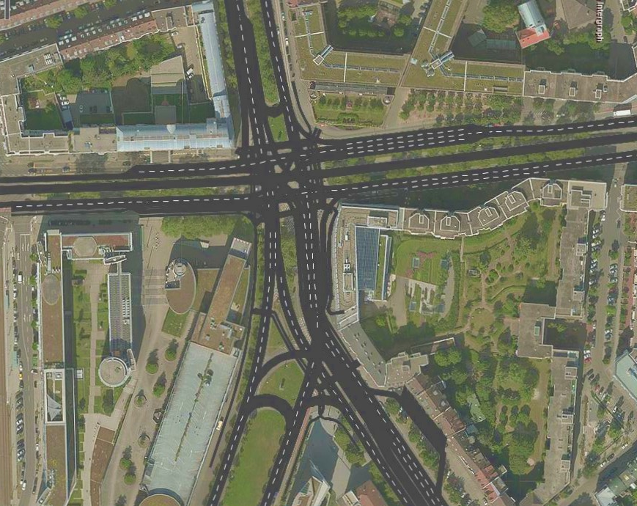
PTV VISSIM 9 traffic simulation
Modellistica e Simulazione A.A. 2016/2017
Noelia Gómez Lafuente

Slide 2
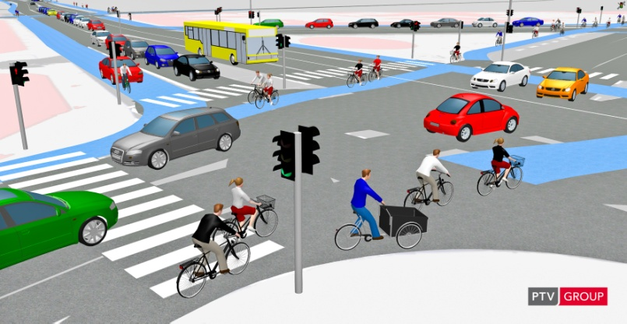
PTV VISSIM 9
PTV VISSIM è un software per la simulazione microscopica e multimodale del transito. Si trata di un modello di seguimento tra veicoli che considera gli aspetti fisici e psicologici degli utenti.
- Simulazione microscopica -
- Simulazione multimodale -
Elemento minimo:
INDIVIDUI
compongono i diversi flussi di traffico
MULTIMODALITÀ
(veicoli, pedoni, mezzi pubblici, biciclette..)
(individui raggruppati in flussi di traffico)
Modellizzazione dei flussi e delle loro interazioni
Caratteristiche fisiche e psicologiche
Interazione tra loro e con gli altri elementi stradali
Modellizzazione con regole, algoritmi e modelli comportamentalli

Slide 3





FINALITÀ e APPLICAZIONI
Valutazione e pianificazione delle infrastrutture in ambito urbano e interurbano
Modellizzazione e simulazione del traffico con comparativa dei diversi scenari in 2D e 3D (sistema multimodale integrato)
Parametrizzazione individuale del comportamento dei singoli individui (simulazione microscopica)
Integrazione e analisi di:
  sistemi di controllo e pianificazione semaforica
  misure per la priorizzazione dei mezzi pubblici
  modelli di gestione e controllo del traffico
  sistemi inteligenti di trasporto
  modelli di emissioni di inquinanti

Slide 4
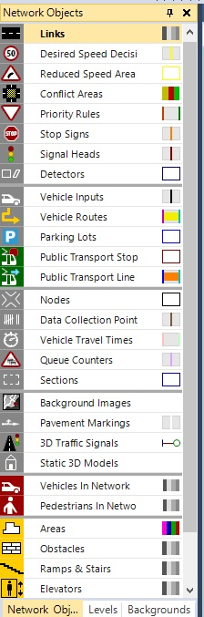
DATI e FUNZIONAMENTO
I dati di input necessari per il funzionamento del programma sono tanti, dobuto all’alto livello di dettaglio con cui possiamo lavorare, e riguardano:
Infrastruttura
  dimensioni geometriche (prefissate secondo i valori standard, ma modificabili)
  punti di conflitto/intersezioni (regole di priorità, semafori, ...)
  parametri relazionati con la segnaletica (velocità limite, cicli semaforici, priorità e stop, attraversamenti pedonali, separazione di corsie, segnaletica di manovrabilità, ...)
Utenti
  tipologia e numero di veicoli (standard, mezzi pesanti, mezzi pubblici, biciclette, pedoni, ...)
  percosri, tempi e flussi veicolari
  aree specifiche e parcheggi (dimensioni, caratteristiche, ...)
Mapa e scala
Numero e durata della simulazione
ecc

Slide 5

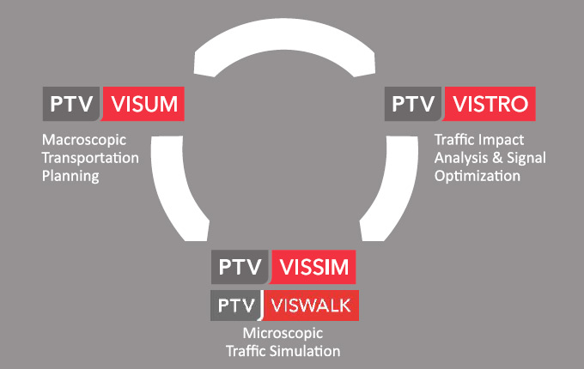
PRODUTTORE
PTV (Planung Transport Verkehr ) AG
PTV Vissim 9 è stato creato dal PTV Group, un’azienda tedesca specializzata nello sviluppo di software e nei serivizi di consulenza per la mobilità e la logistica del traffico e dei trasporti.
Principali prodotti:
‘Vision Traffic Suite’, per la pianificazone dei trasporti
  PTV Vissim 9
‘PTV Map&Guide’, per la pianificazione di percorsi
Sito web: http://vision-traffic.ptvgroup.com/en-us/home/
Versione completa a pagamento, demo di 30 giorni disponibile per studenti.

Slide 6
HARDWARE E SOFTWARE
SISTEMA OPERATIVO
HARDWARE
Windows® 10 or Windows® 8 (from PTV Vissim 5)
Windows® 7
Windows® Vista - ServicePack 2 (from Vissim 10 is no longer supported)
For 32-bit operating systems Microsoft® .NET Framework 4.5 is required.
On 64-bit operating systems both Vissim editions can be operated.
Processor: min. Pentium IV, recommended Core i7
Speed: min. 2 GHz
Memory RAM: min. 2 GB, for the 64-bit edition 4 GB
For large networks containing many cars and/or pedestrians more RAM may be necessary.
Hard disk space: depending on the installation settings up to 1.5 GB
Hardware lock (dongle) protection: one fully functional USB port
Screen resolution: min. 1280x800 or 1366x768 Pixel, recommended Full HD (1920x1080 Pixel)
Graphics card: Graphics OpenGL® support for 3D graphics

Slide 7
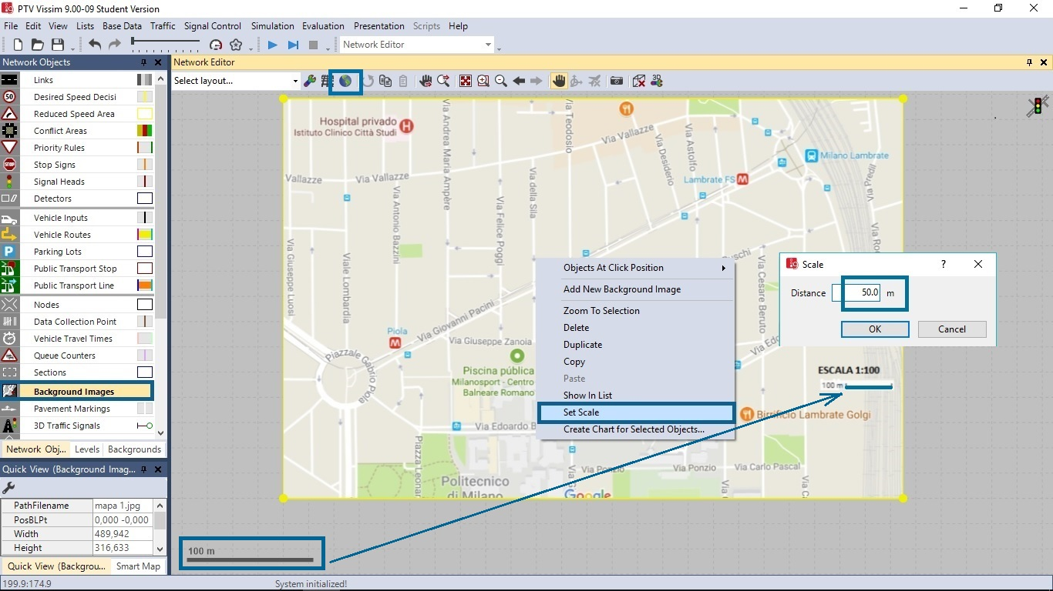
ESEMPIO
Immagine di referenza: mapa contenuta nel software
Selezioniamo il tasto della mapa e automaticamente si carica
Cerchiamo l’area di referenza dove vogliamo simulare il traffico
Immagine di referenza: importare mapa in formato .jpeg
Selezioniamo il layer ‘background images’ con la scala del programma fissata a 1:100
Tasto sinistro e dopo tasto destro per caricare la mapa dell’area di studio previamente salvata a scala 1:100
Tasto destro sopra la immagine, clicchiamo select scale, selezioniamo la distanza sulla scala della mapa e diamo un valore a quella distanza (esempio 50m)

Slide 8
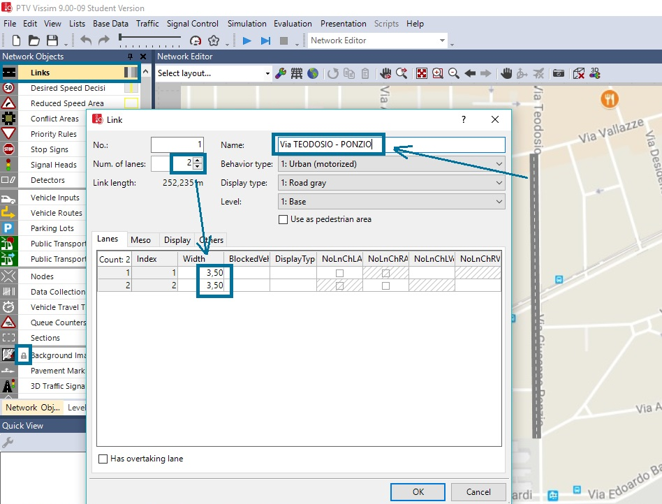
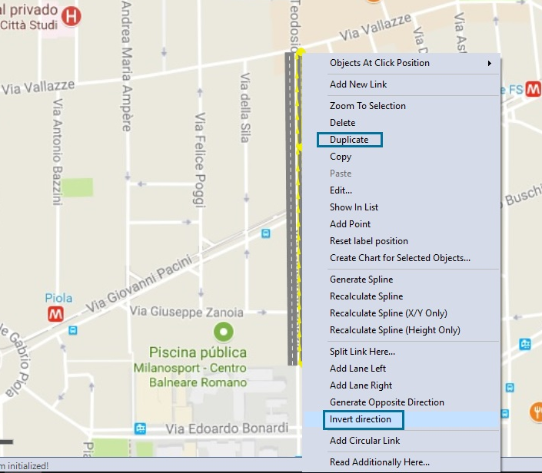
ESEMPIO
Disegno del’infrastruttura: schematizzazione delle strade
Blocchiamo il layer ‘background immages’ e selezioniamo il layer ‘links’
Disegniamo sopra la mapa la strada desiderata, selezioniamo il numero di corsiee determiniamo la larghezza
Disegno del’infrastruttura: schematizzazione delle strade
Selezioniamo con il tasto destro la strada e la duplichiamo e invertiamo il suo senso di marcia se c’è bisogno; definiamo così l’infrastruttura completa
Nel caso dello svincolo, una volta disegnato automaticamente definiamo il tipo di manovra (preferenza o stop)

Slide 9
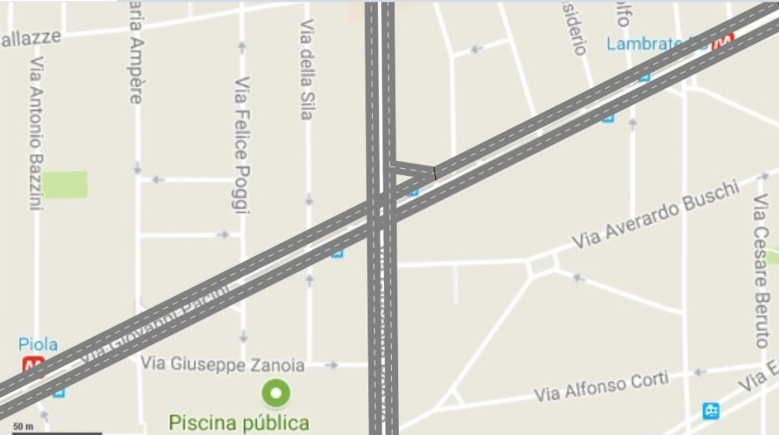
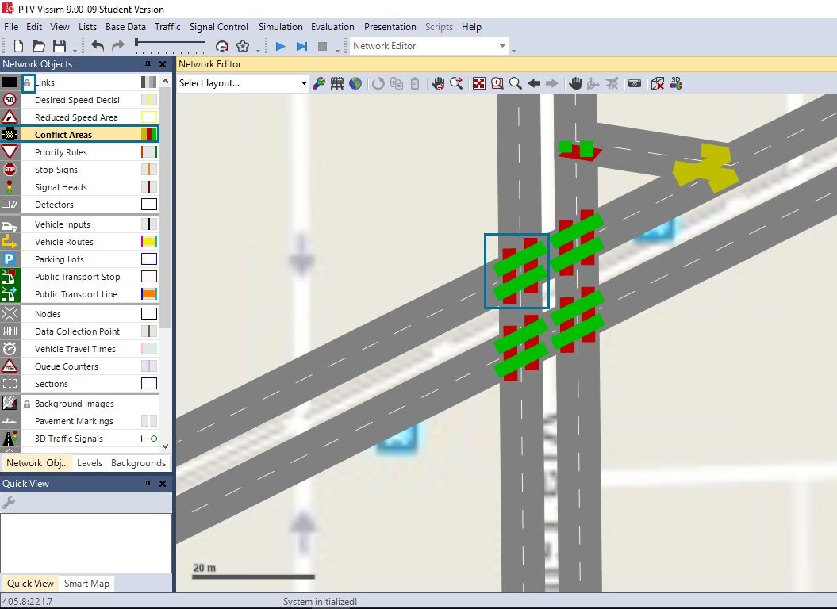
ESEMPIO
Aree di conflitto: precedenza dell’intersezione
Blocchiamo il layer ‘links’
Selezioniamo il layer ‘conflict areas’ per determinare i punti di conflitto
Per ogni intersezione di flussi, determiniamo la preferenza facendo click sulla direzione preferenziata

Slide 10
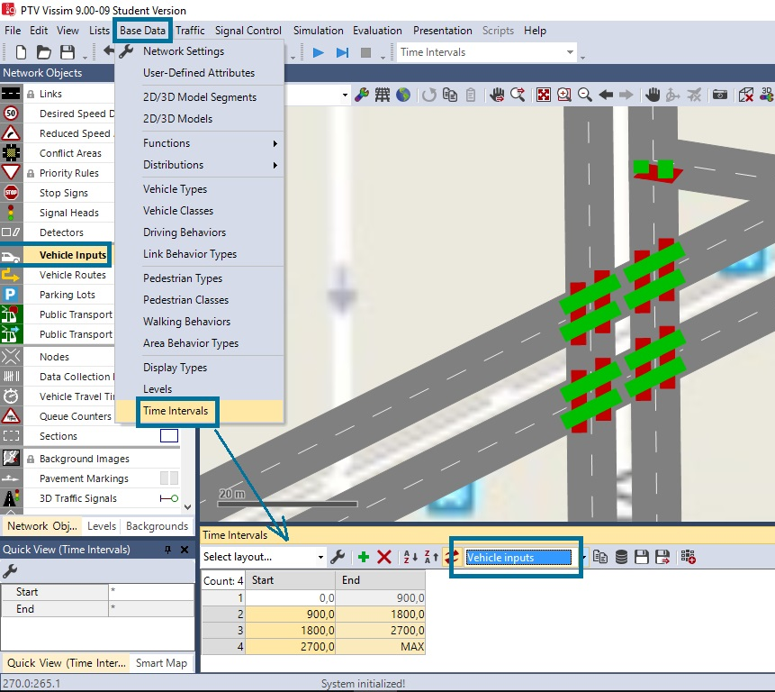
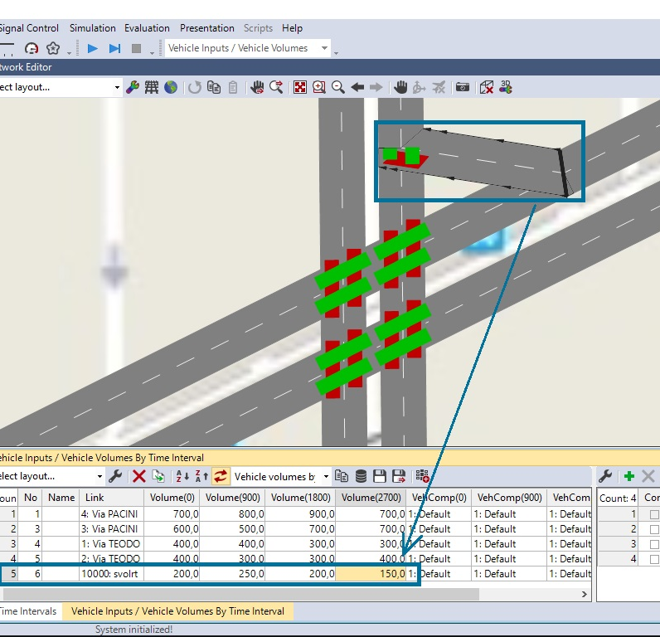
ESEMPIO
Dati del traffico: informazione del flusso veicolare
Blocchiamo il layer ‘confict areas’ e selezioniamo il ‘veicle inputs’
Andiamo a ‘Base Data’ e dopo a ‘Time Intervals’, selezionando il numero di intervalli per la simulazione
Dati del traffico: informazione del flusso veicolare
Selezioniamo ogni strada per ogni senso di marcia
Determiniamo i diversi flussi di traffico per ogni carregiata e per ogni intervalo di simulazione (veic/h)

Slide 11
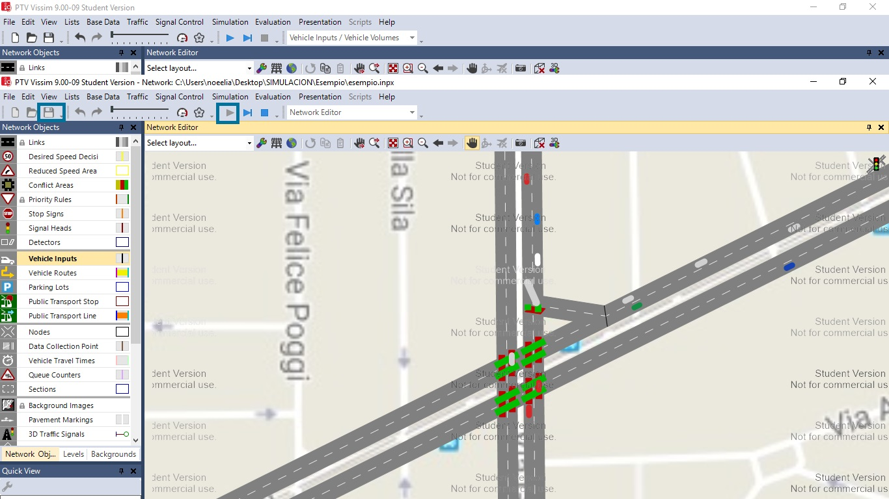
ESEMPIO
Simulazione: andamento del traffico
Clicchiamo il tasto ‘play’ ottenendo i risultati della simulazione e l’andamento dei veicoli

Slide 12
OPINIONE
Facilità nell’inserzione dei dati di input e nel disegno delle situazioni
Facile utilizzo nella definizione, modellizzazione e simulazione di situazioni semplici (intersezioni geometricamente semplici con pochi elementi in conflitto)
Aumento della difficoltà con l’aumetnto della complessità della situazione a definire e simulare, dobuto alle grandi quantità di parametri a definire
Tutto sommato non è un programma dificile da utilizare per quanto riguarda l’usso del software stesso, la sua complessità e legata ed è proporzionale alla complessità della situazione da simulare (dovuto sempre alla numerosità dei parametri da definire).

